Slide 1
BAe 146-300
Breve guida all’accensione dei motori
e
attivazione dei servizi di bordo
Da Cold and Dark senza generatore da terra
N.B. Questa non è una check list
Molte azioni e controlli presenti
nella check-list sono qui stati trascurati

Slide 2
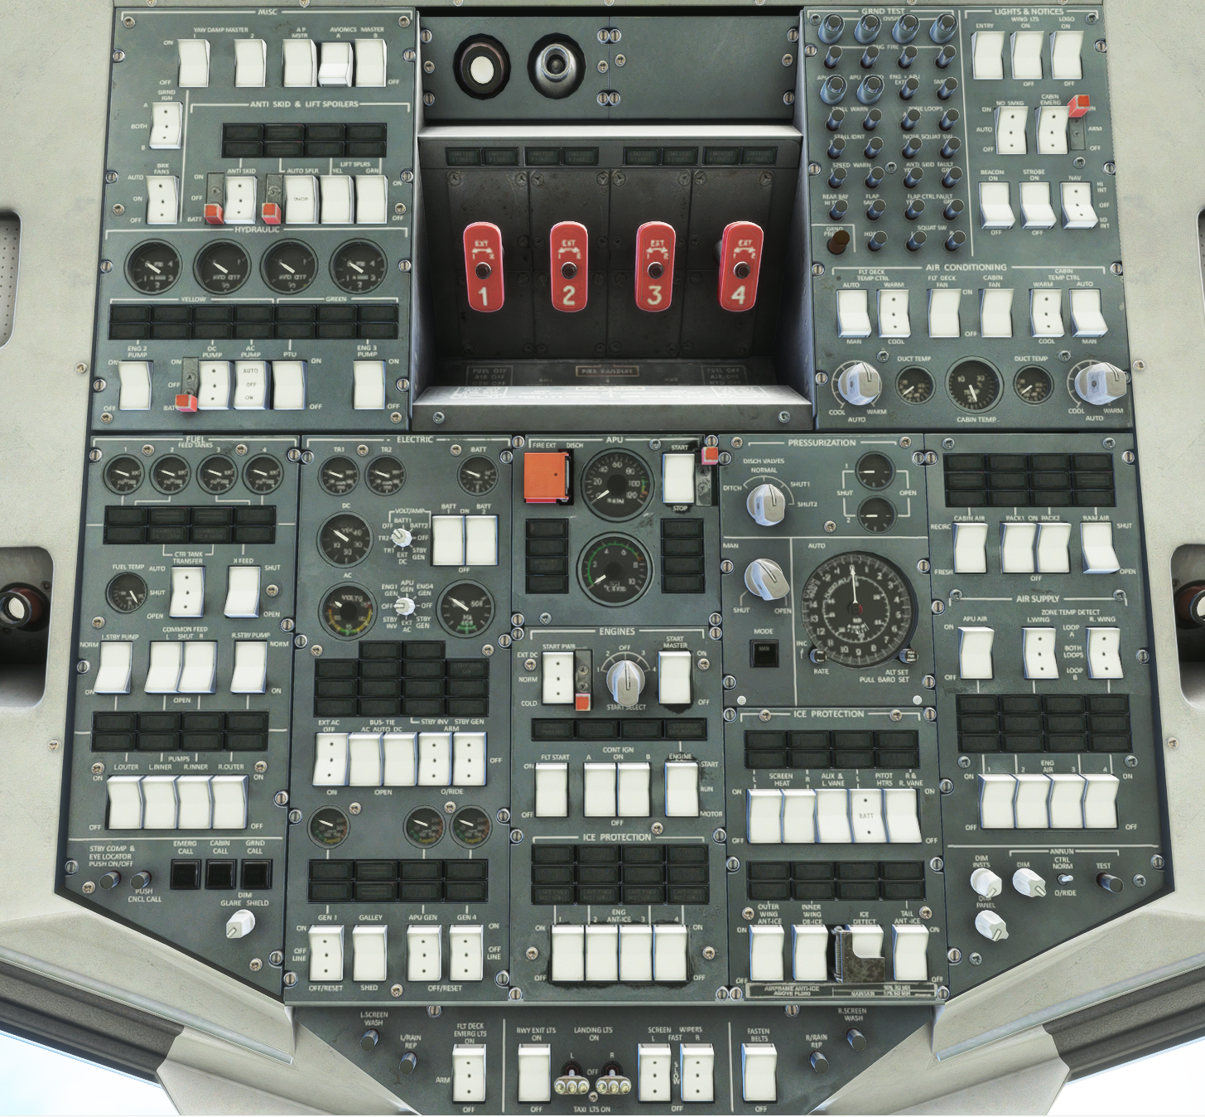
Quasi tutte le operazioni si fanno
a partire dal pannello OVERHEAD
Il pannello è diviso in sottopannelli
Quelli che interessano questo
Tutorial sono:
Hydraulic
Fuel
Electric
APU
Engines

Slide 3
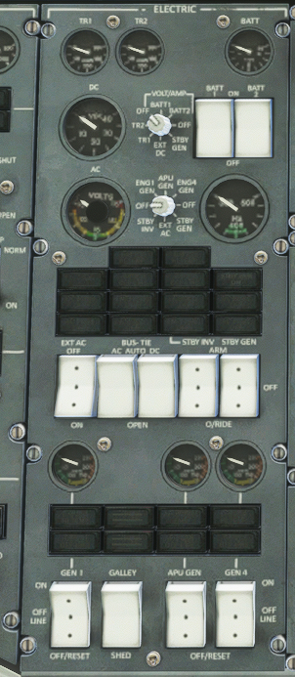
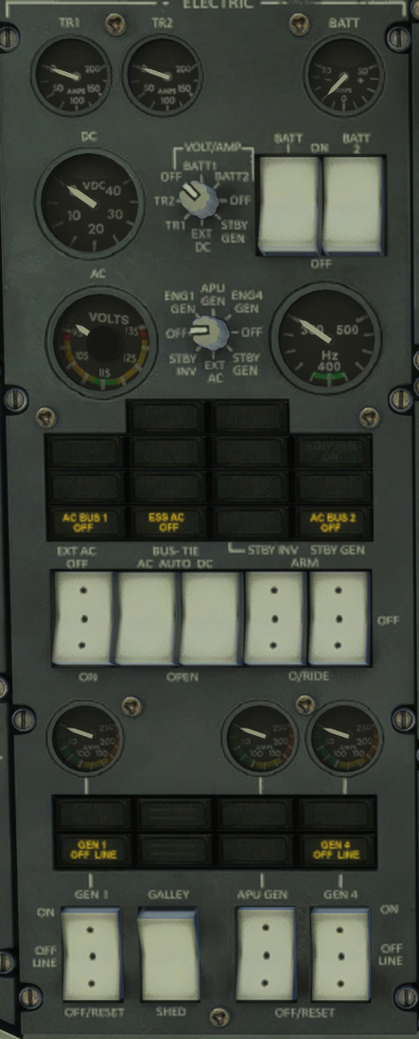
Pannello ELECTRIC
Contiene gli interruttori e le spie dell’impianto elettrico.
Interruttori Batterie 1 e 2 su ON si alimenta il circuito in DC
Interruttori BUS-TIE AC e DC Auto
notare che i circuiti elettrici devono essere CHIUSI
Armare ARM gli interruttori dei generatori ed inverter
In STBY
Durante il normale funzionamento dei motori i generatori sono azionati dai motori 1 e 4 ora naturalmente OFF LINE

Slide 4
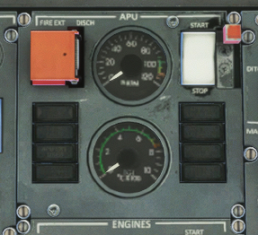
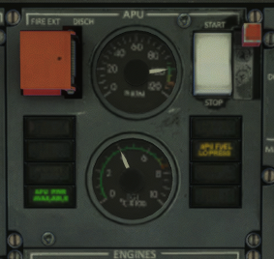
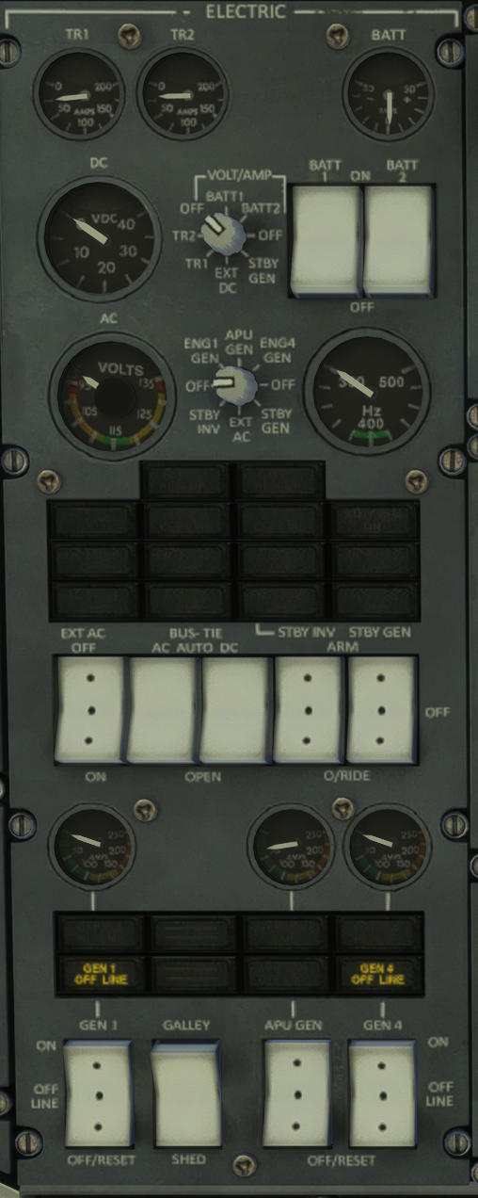
Pannello APU
Interruttore su START
e attendere la spia verde
APU PWR AVAILABLE
A questo punto si torna sul pannello ELECTRIC e si attiva il APU GEN

Slide 5
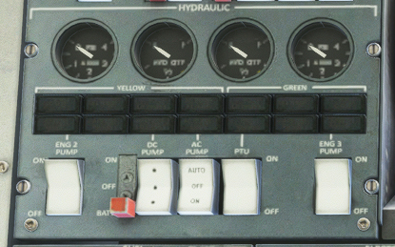
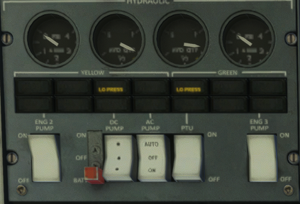
Pannello HYDRAULIC
Contiene gli interruttori delle pompe idrauliche sui
due circuiti YELLOW e GREEN
Ci sono due pompe alimentate dai circuiti in AC e DC
quando i motori non sono accesi
Portare i tre interruttori su ON
(non so cosa sia il PTU ma funziona così)
Da notare che durante il normale funzionamento saranno i motori 2 e 3 ad alimenare le pompe

Slide 6
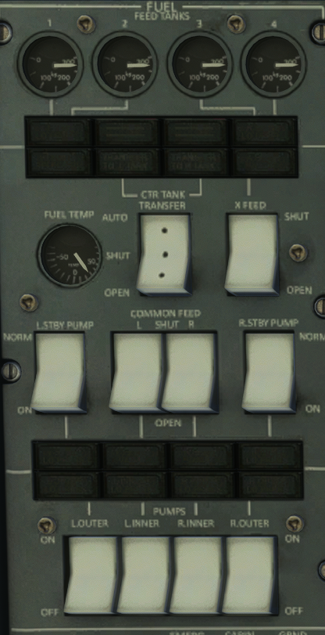
Ora si può procedere all’accensione dei motori
Dal pannello FUEL portare le pompe carburante su ON

Slide 7
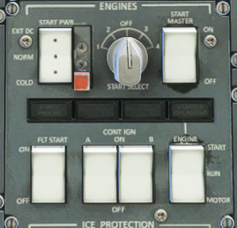
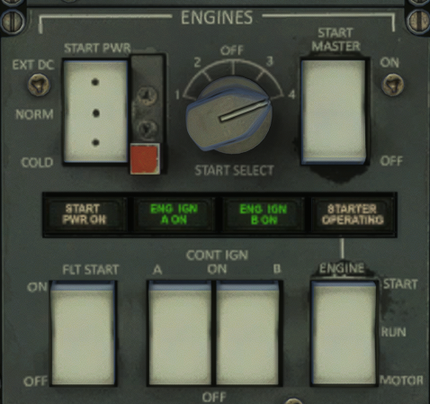
Dal pannello ENGINES fare nell’ordine :
START MASTER ON
si accende la spia bianca
START POWER ON
Selezionare il motore da accendere
tramite START SELECT
Premere ENGINE START
si accendono le altre spie verdi e bianca

Slide 8
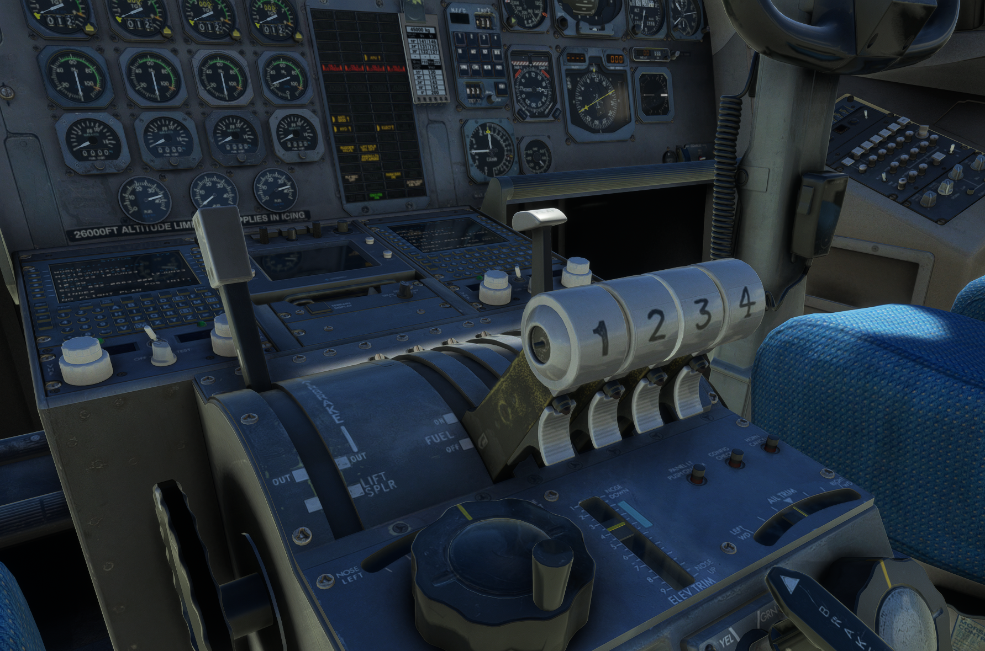
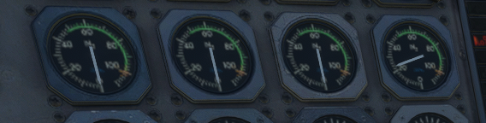
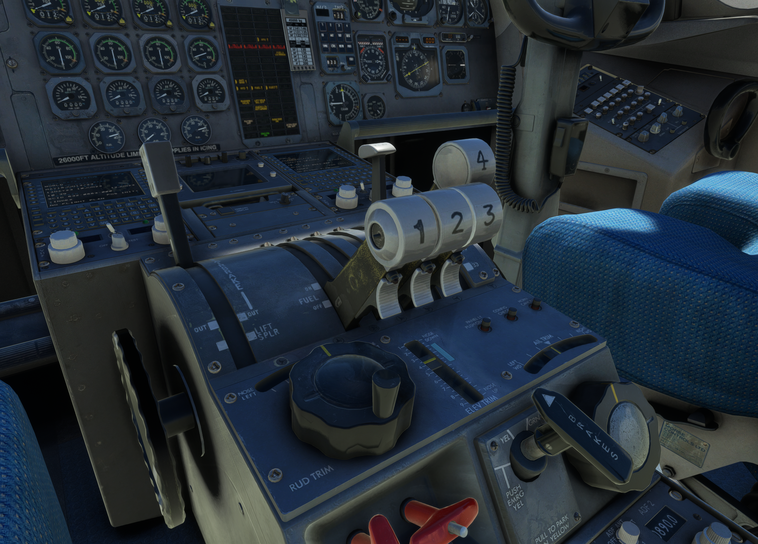
Controllare la strumentazione motori
Quando il valore N2 raggiunge 10, (dieci)
premere la leva della manetta
corrispondente e
aprire l’immissione carburante
Raggiunti i valori prestabiliti,
le spie verdi e bianca
nel pannello ENGINES si spengono
e si può procedere con l’accensione
degli altri motori

Slide 9
Quando tutti i 4 motori sono accesi
Nel pannello ENGINES
portare su OFF START MASTER
portare su OFF il START SELECT,
nel pannello HYDRAULIC
spostare su ON le pompe dei motori 2 e 3
nel pannello ELECTRIC
spostare su ON i generatori dei motori 1 e 4
Spegnere l’APU

